Slide 1
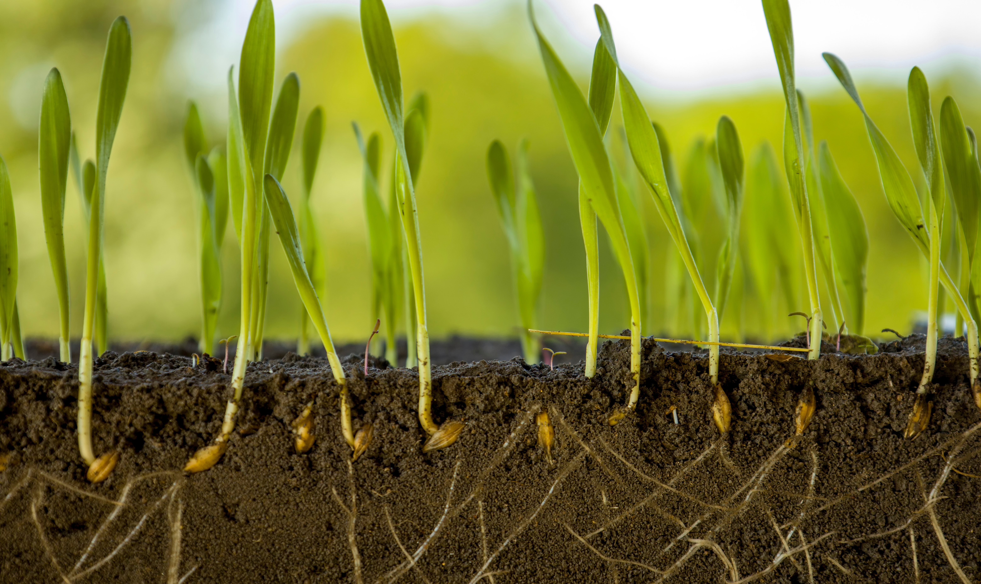

CEDRIC
Creazione di un agro-ecosistema sostenibile e transfrontaliero sfruttando la biodiversità del microbioma radicale
Il progetto CEDRIC mira a rafforzare la biodiversità microbiologica di aree e suoli caratterizzati da un ecosistema microbico scarso o alterato. Ispirato dal successo del trapianto di microbioma umano, CEDRIC mira a trapiantare, in suoli poveri e/o sfruttati, microbiomi di radici di piante sane per agire sulla struttura del suolo, sulla microbiologia, sulla densità dei nutrienti e sui livelli complessivi di carbonio nel suolo.

Slide 2

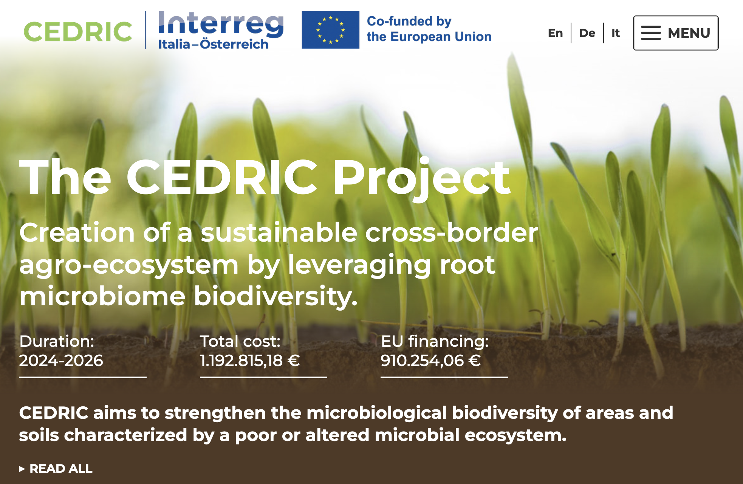






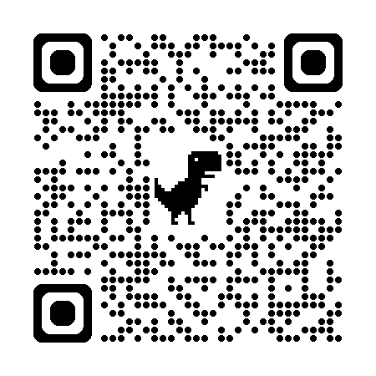

PARTNERS
Visitate il sito web:
https://cedricproject.eu/it/

Slide 3
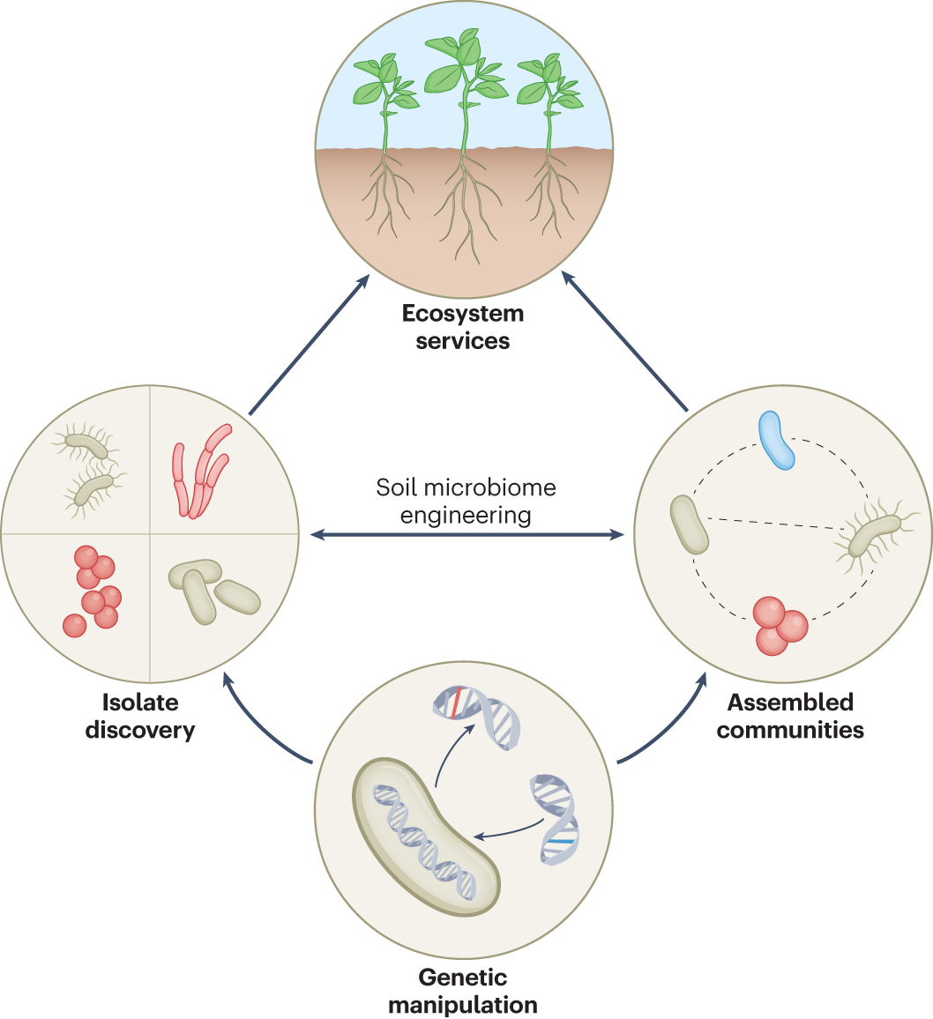
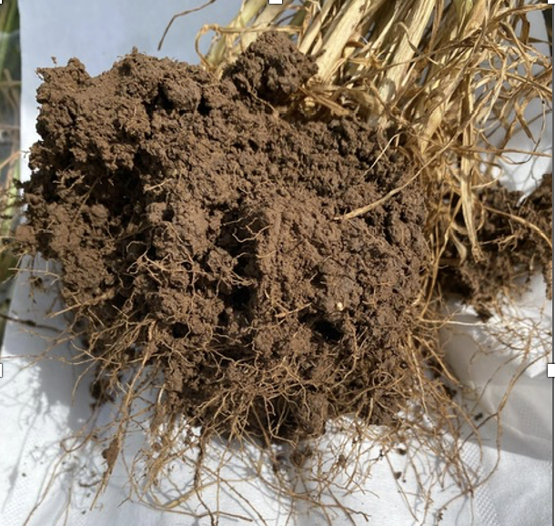
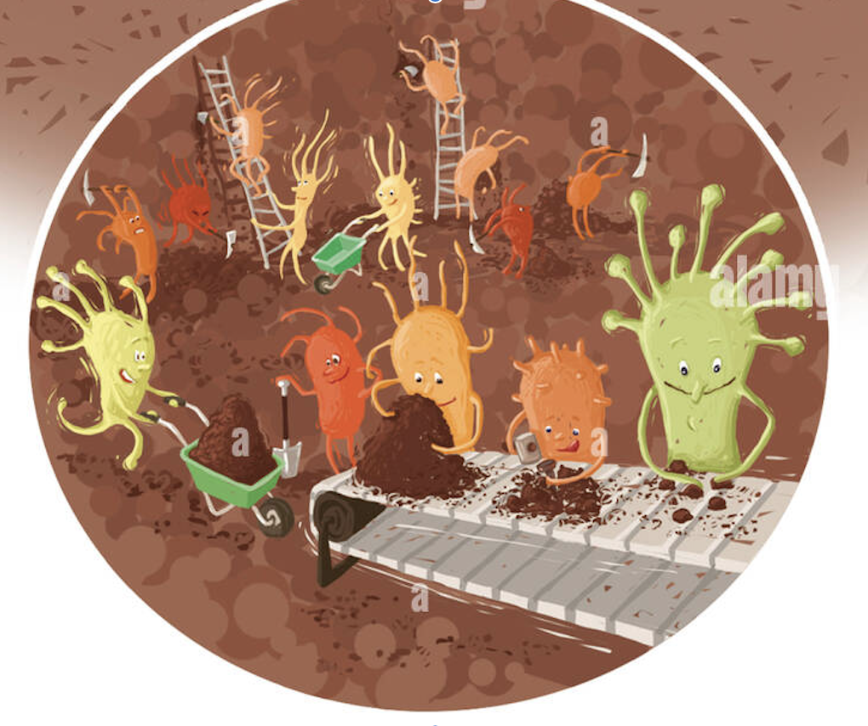

Obiettivi del progetto:
Sviluppare e convalidare dei protocolli per il trapianto del microbioma radicale;
Creare una piattaforma per gli stakeholders del settore agricolo, al fine di promuovere il trasferimento delle conoscenze scientifiche tramite metodi sostenibili applicabili in campo;
Sviluppare un programma di formazione con eventi di divulgazione focalizzati sul ruolo del microbioma sano e i suoi benefici associati al ecosistema del suolo.
En Masse

Slide 4
Project objectives:
- Develop and validate root microbiome transplantation methods;
- Create a platform for agricultural, scientific and business stakeholders to promote the translation of scientific knowledge to sustainable methods appliable in field;
- To develop training program and dissemination events focused on the role of a healthy microbiome in soil ecosystems and the benefits associated with it.
En Masse

Slide 5
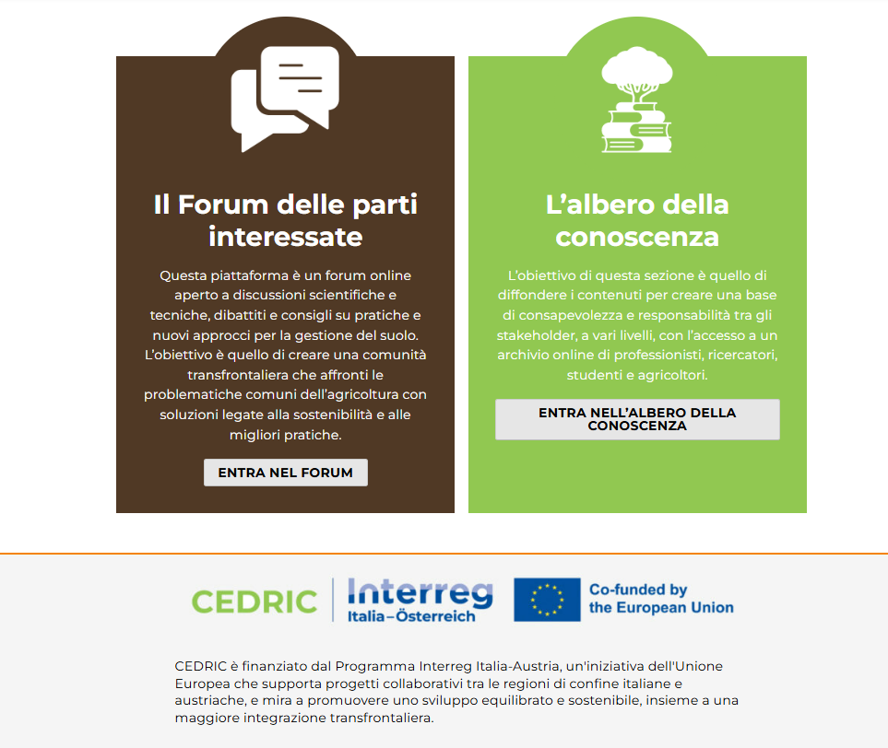

Slide 6
Macro argomenti dei webinar del progetto CEDRIC
  - Salute del suolo e biodiversità
  - Bioinoculanti per l'agricoltura
  - Sostenibilità e comunicazione scientifica

Slide 7
Webinar del progetto CEDRIC
SPEAKER | SERIES TOPIC | TITLE of the WEBINAR | DATE and TIME
1 - Dr. Luis Andre Mendes (ENG) | Soil Health & Biodiversity | Give and Take: the role of mesofauna and earthworms in soil health | 16/01/2025 at 11 AM
2 - Dr. Lucrezia Lamastra (ENG) | Sustainability and science communication | Sustainability and Agriculture Cultivating a Greener Future | 29/01/2025 at 10 AM
3 - Dr. Silvia Fluch (ENG) | Bioinoculants for agriculture | Biostimulants - how do they work? | 06/02/2025 at 15 PM
4 - Dr. Davide Bulgarelli (ENG) | Soil Health & Biodiversity | Composition, Function and Host Control of the Rhizosphere Microbiota | 14/02/2025 at 11 AM
5 - Prof. Cristina Moscatelli (ENG) | Sustainability and science communication | Communicating soil: effective tools and languages | 17/02/2025 at 11 AM
6 - Prof. Marco Contin (ENG) | Soil Health & Biodiversity | The mineralization of organic matter in soil: rate, significance and regulation | 25/02/2025 at 2:30 PM
7 - Dott. Valentino Volpe (IT) | Sustainability and science communication | AgriCS: ICT e conoscenza in agricoltura, focus sul suolo | 21/03/2024 at 10 AM
8 - Prof. Fabio Marroni (ENG) | Soil Health & Biodiversity | Multi-omics analysis to investigate grapevine holobiont | 10/04/2025 at 10 AM
9 - Dott. Costantino Cattivello (IT) | Bioinoculants for agriculture | Substrati agricoli per piante resilienti e produzioni sane | 15/05/2024 at 10 AM
10 - Rebeca Fuzinatto Dall'Agnol (EN) | Bioinoculants for agriculture | Research and regulatory strategies for fertilizer development | 26/06/2025 at 11 AM

Slide 8
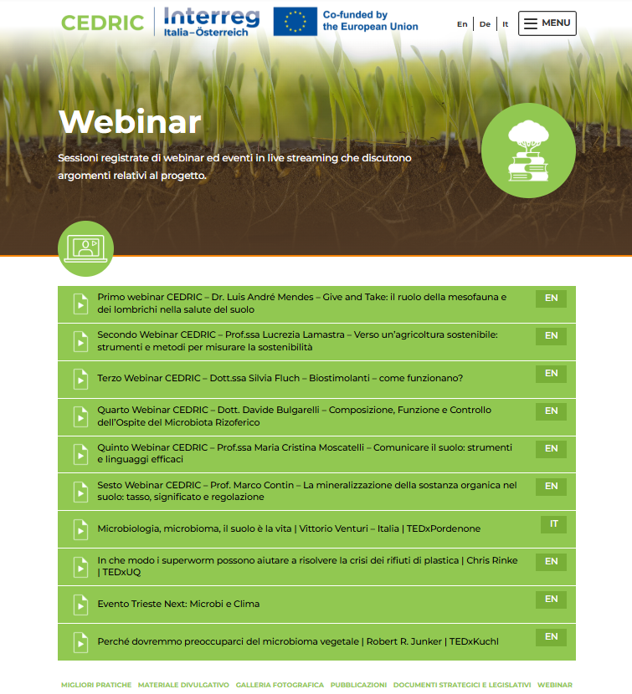

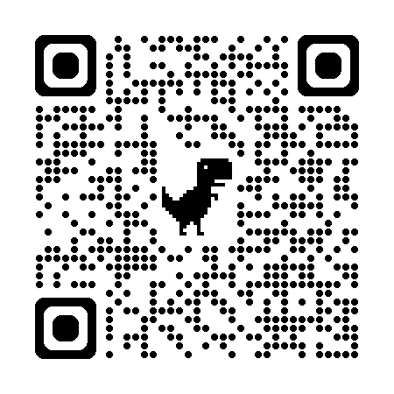
Il webinar verrà registrato!
La registrazione sarà disponibile sul sito web del progetto:
https://cedricproject.eu/it/lalbero-della-conoscenza-del-progetto-cedric/webinar/

Slide 9
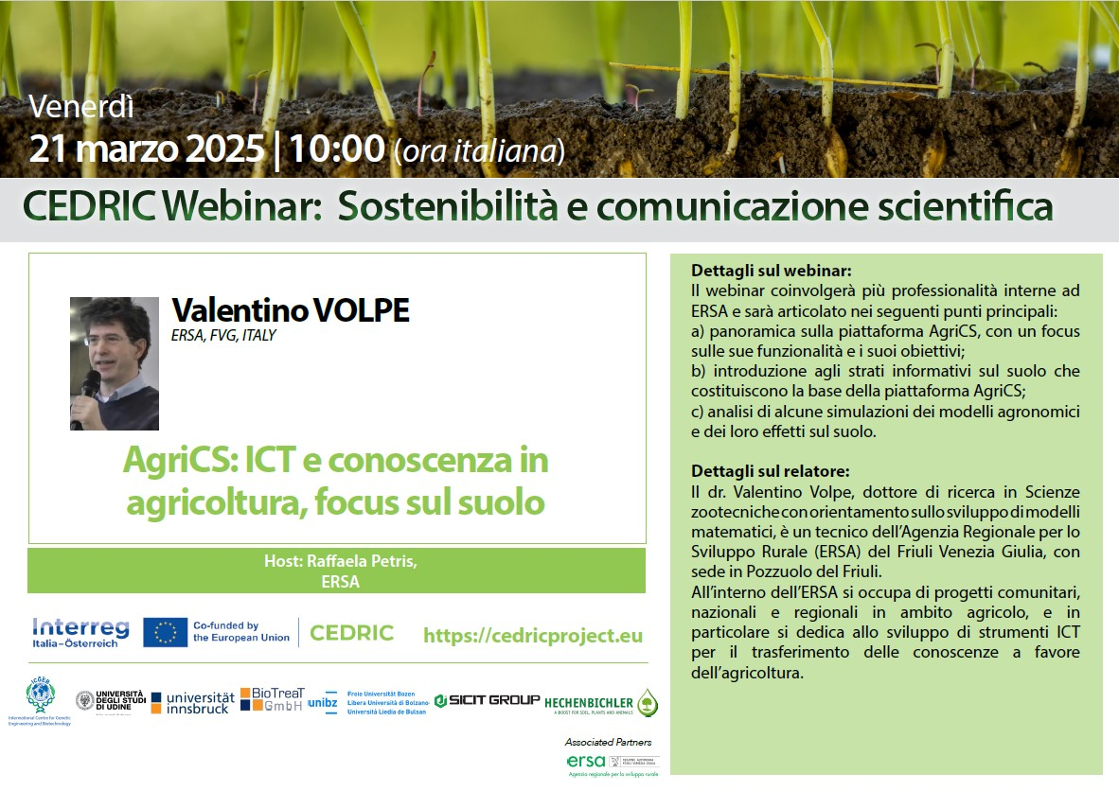
Notes:
Indicazioni zoom:
• Per favore, assicuratevi che i vostri microfoni siano disattivati durante la presentazione. Questo aiuta a ridurre il rumore di fondo.
• Avremo una sessione di domande e risposte dedicata alla fine del webinar. (Se avete domande, sentitevi liberi di alzare la mano usando il pulsante delle reazioni o di scrivere la vostra domanda nella chat in qualsiasi momento.)
• Si prega di notare che questo webinar viene registrato. La registrazione sarà condivisa sul sito web del progetto.

